Slide 1
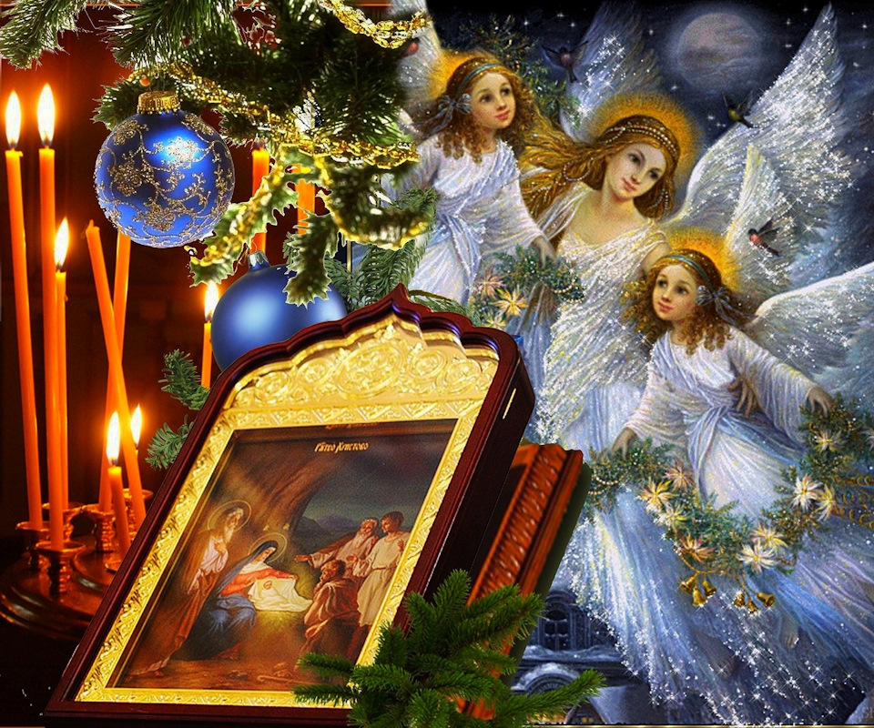
Встречаем Рождество в храме

Slide 2
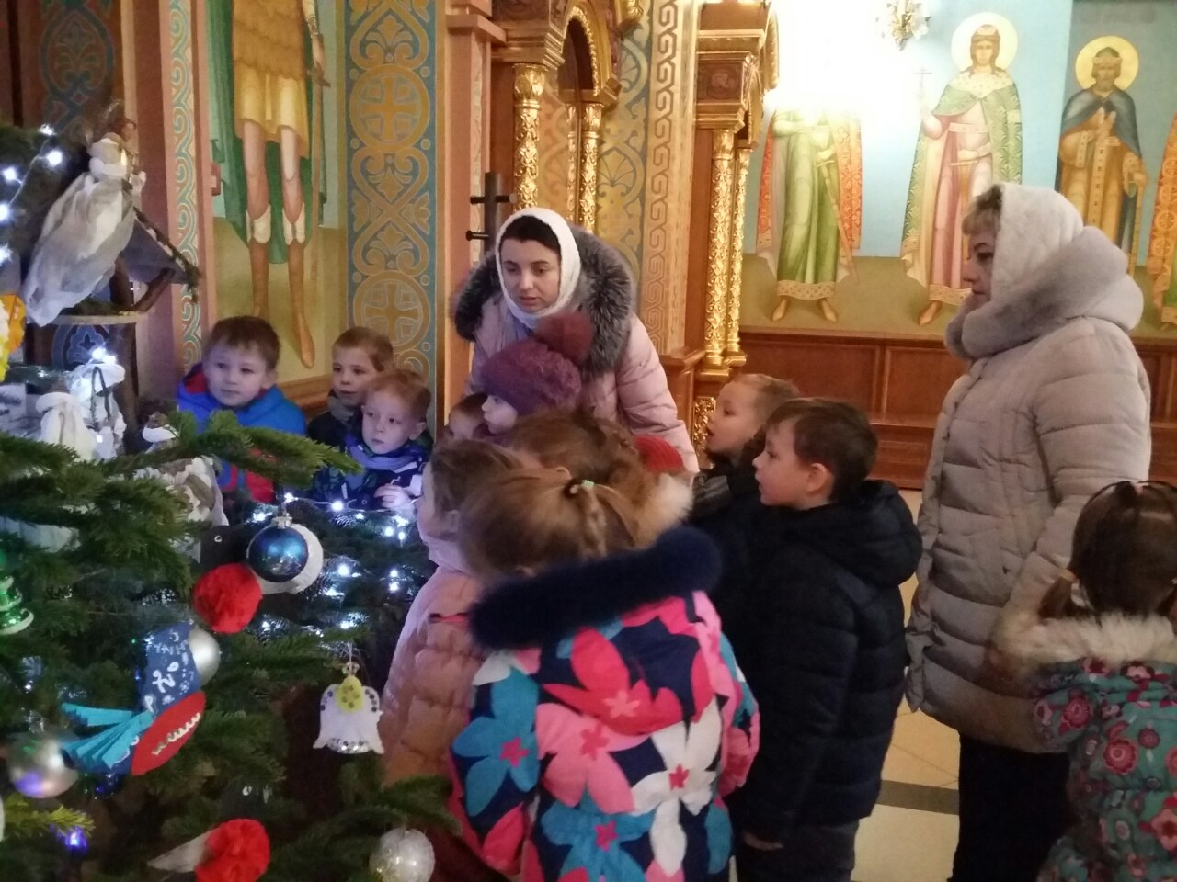
Рассказ о Рождестве

Slide 3
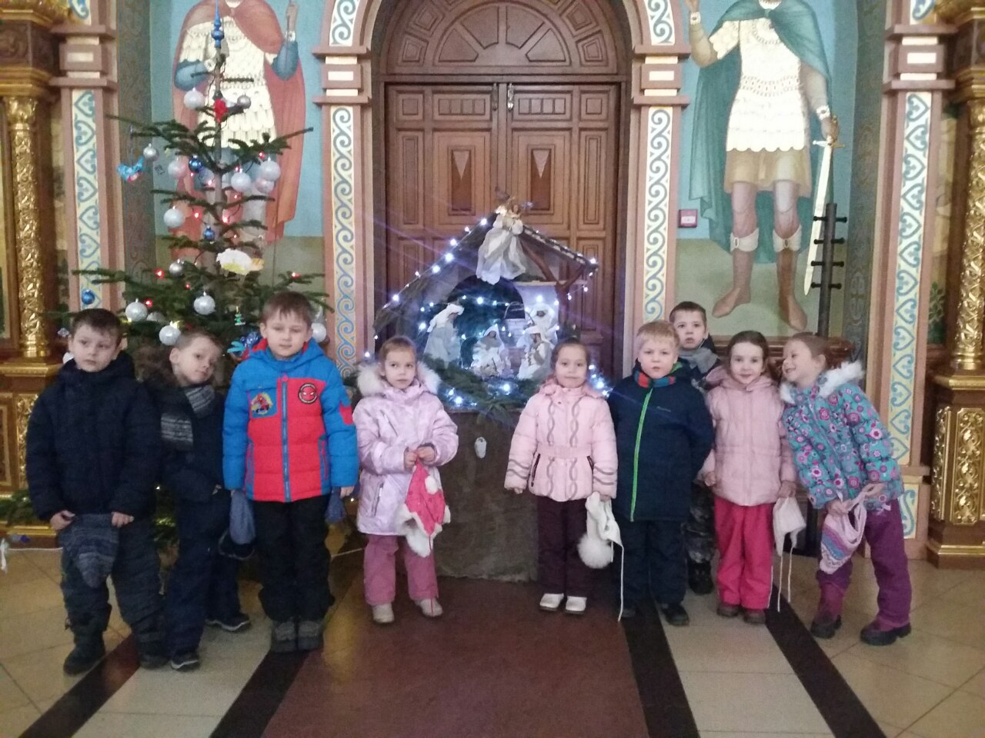
Возле вертепа

Slide 4
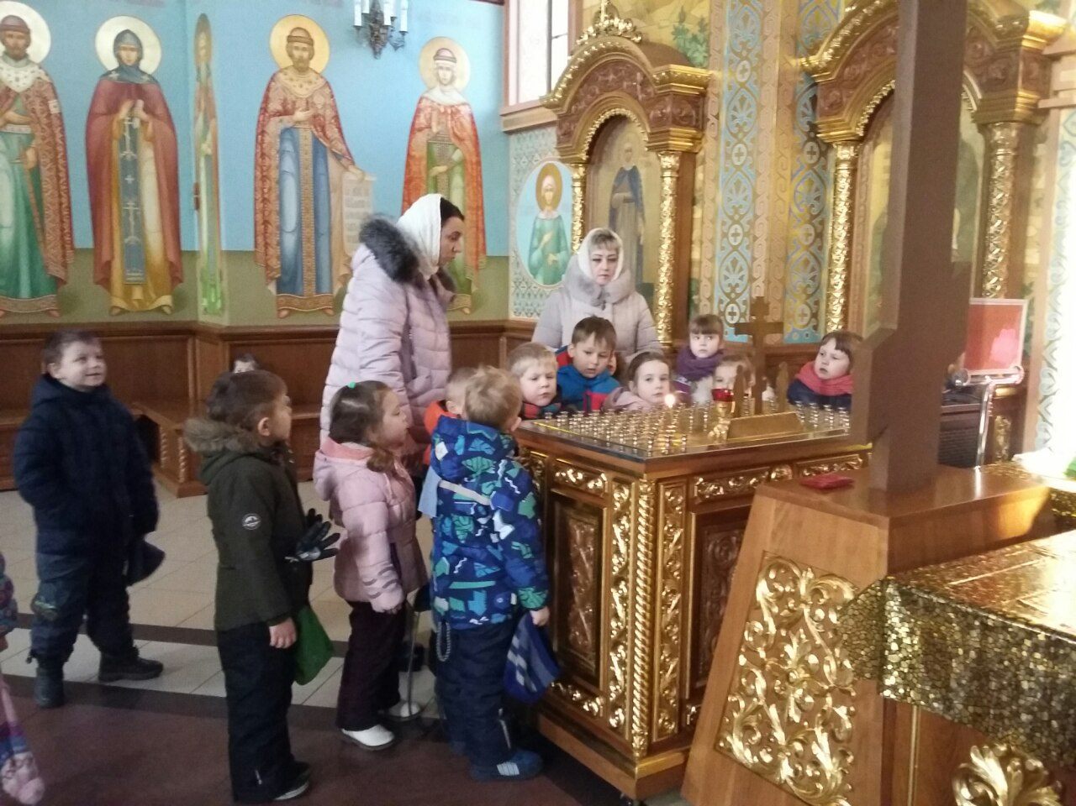
Экскурсия по храму

Slide 5
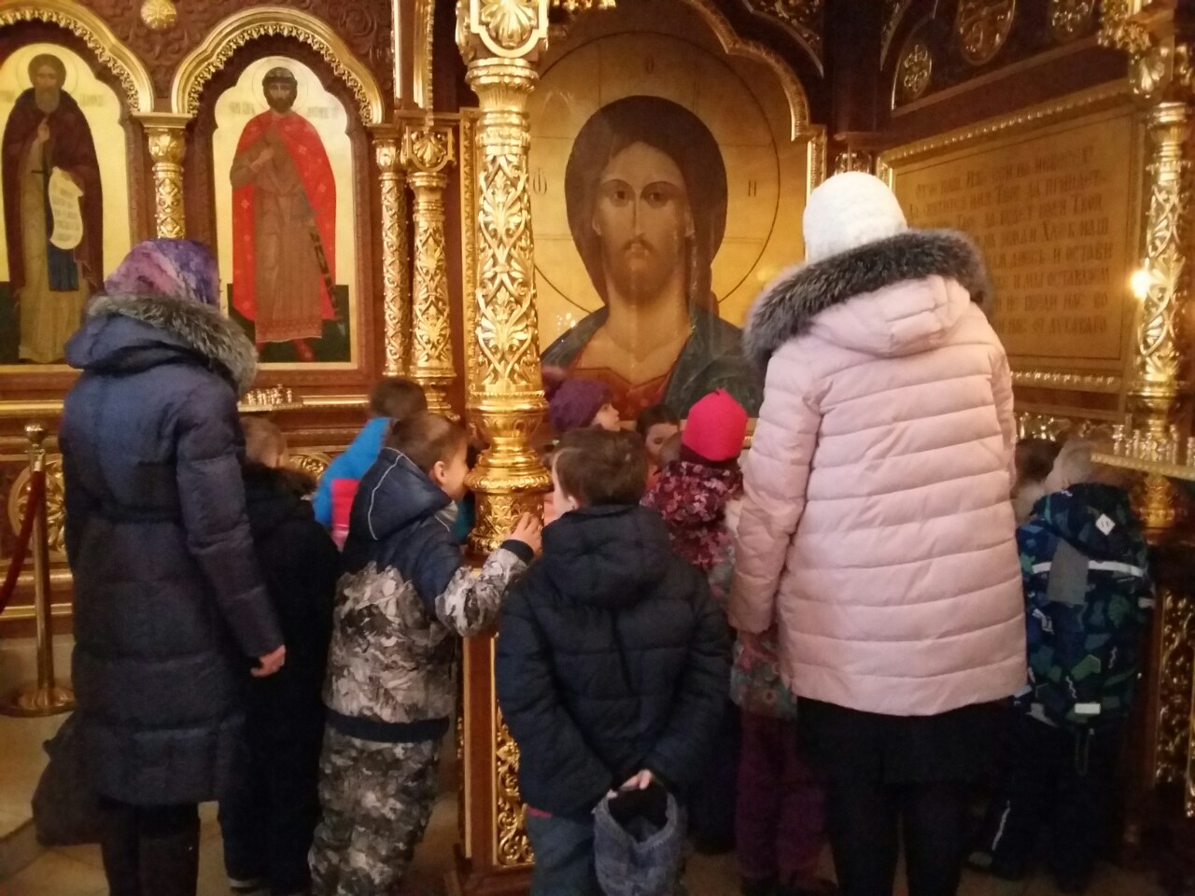
Рассматриваем иконы

Slide 6
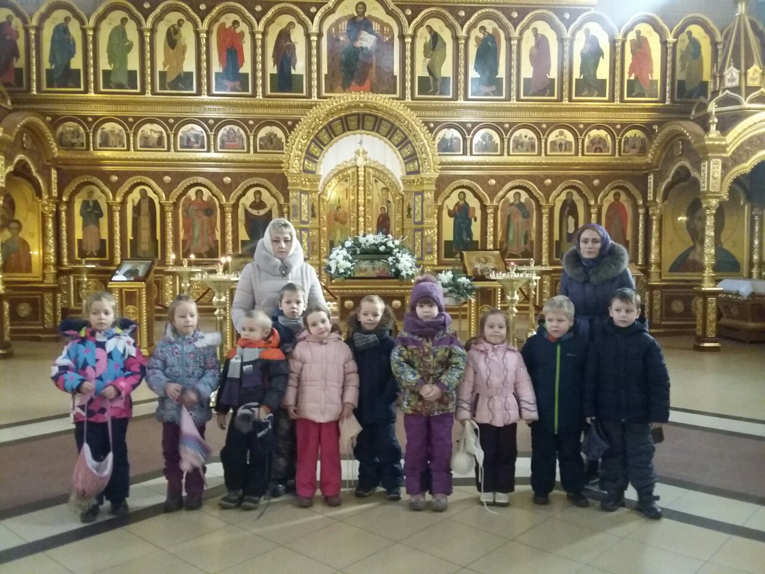
У иконостаса

Slide 7
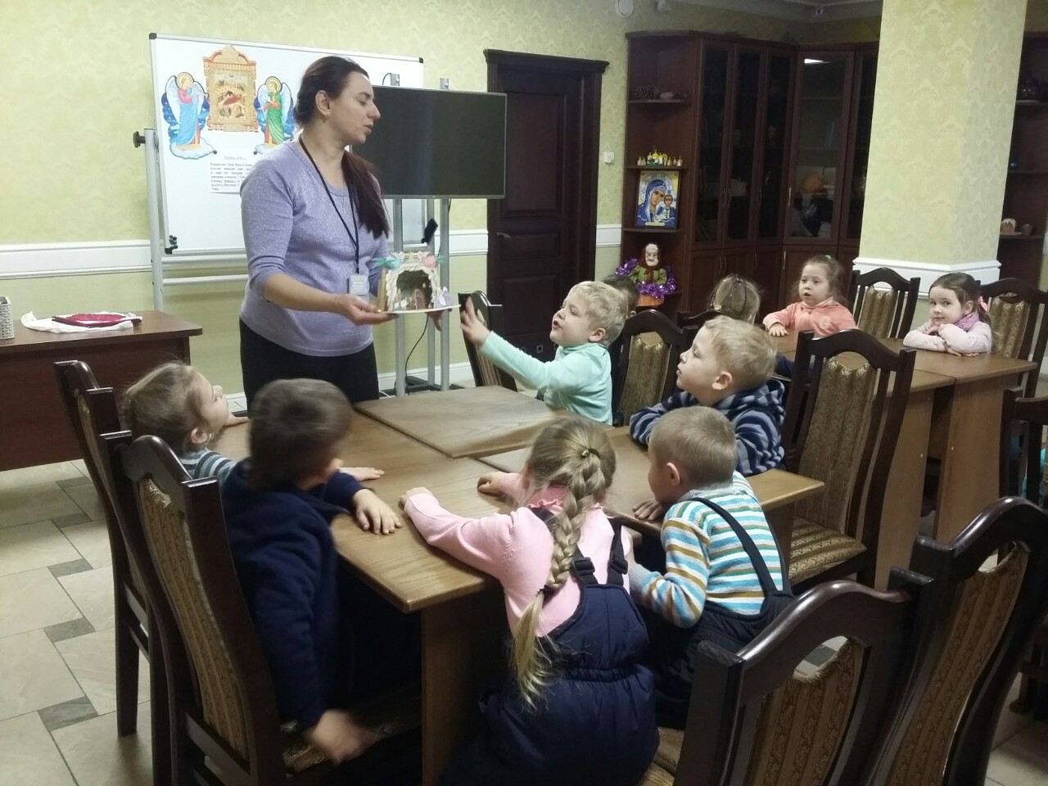
В Воскресной школе

Slide 8
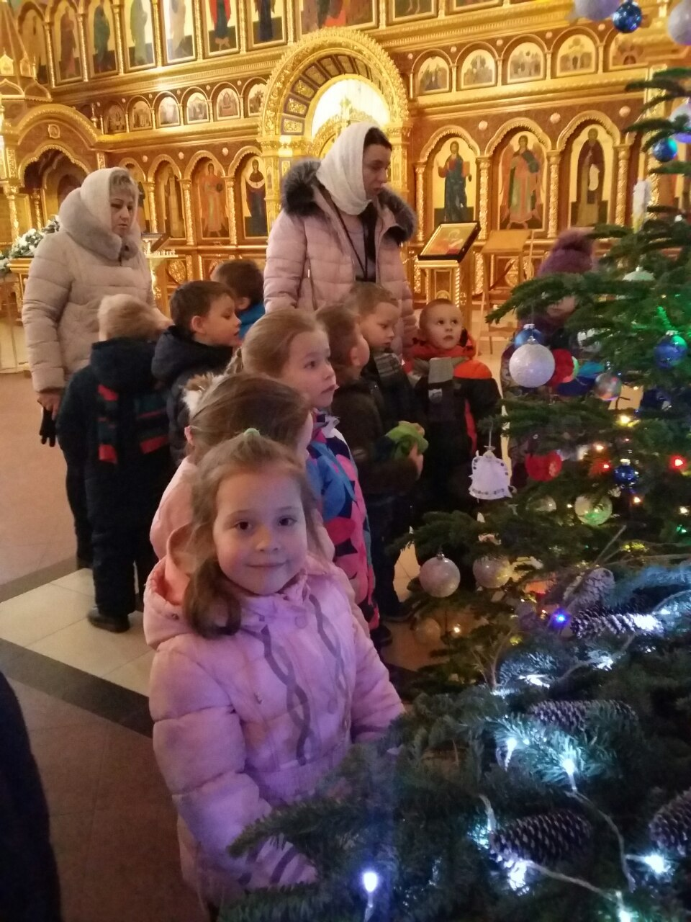
Возле елочки

Slide 9
